Slide 1


Drainage Of Pleural Effusions in the Intensive Care Unit (DOPE-ICU) – feasibility trial
Marie S. Worm, læge, ph.d.-studerende
Olav L. Schjørring. overlæge, klinisk lektor, sponsor
Anæstesi- og Intensivafdeling
Aalborg Universitetshospital

Slide 2
Disposition
Baggrund
Formål og outcomes
Design, inklusions- og eksklusionskriterier
Interventions og kontrolgruppe
Escapeprocedure
Follow-up
Kontakt

Slide 3
Baggrund
Mellem 8-60% udvikler pleuraeffusion^{(1,2,3)}
  Associeret til øget mortalitet og intensivindlæggelse ⁽⁴⁾
Pleuradrænage hyppigt – 40%^{(3,4)}
  Lille risiko for komplikationer⁽⁵⁾
  Uklart om pleuradrænage bedrer patient outcome^{(4,6)}
Ingen randomiserede kliniske studier
Fartoukh M., et.al., Chest 2002, 121:178-184.
Mattison LE. et.al., Chest 1997, 11:1018-1023
Fjæreide KW, et.al., ACTA 2023, 67:943-952
Bateman M. et.al, J. of Intensive Care 2020, 35:48-54
Vetrugno L. et.al., J. of Critical Care 2019, 52:22-32
Goligher E. et.al., Critical Care 2011, 15:R46
Notes:
Ca. 1/3 udvikler PE på 2cm eller over ( 3) Fjaereide KW, et.al., ACTA 2023, 67:943-952.) – tal meget variende afhængigt at metode til at angive dette. Find kilder. 1) Fartoukh M., et.al., Chest 2002, 121:178-184. 2) Mattison LE. et.al., Chest 1997, 11:1018-1023 → 62 %, 4) Bateman M. et.al., J of intensive care 2020, 1:48-55 → 7,7% af ICU pt har PE 5)
Vetrugno et. al. metaanalyse er kilde til lav forekomst af komplikationer.
Outcomes: bedrer PF-ratio, men indlæggelsestid på ITA, mortalitet, days on mek vent muligvis forlængede eller uændrede. Bateman M., Journal of Intensive Care, 35:48-54
Ultralyd superior til rtg thorax på MekVentPt → Maslove, 2013.

Slide 4
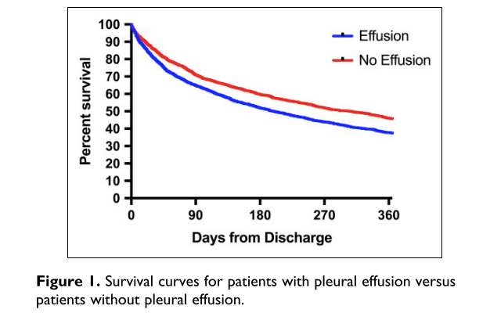
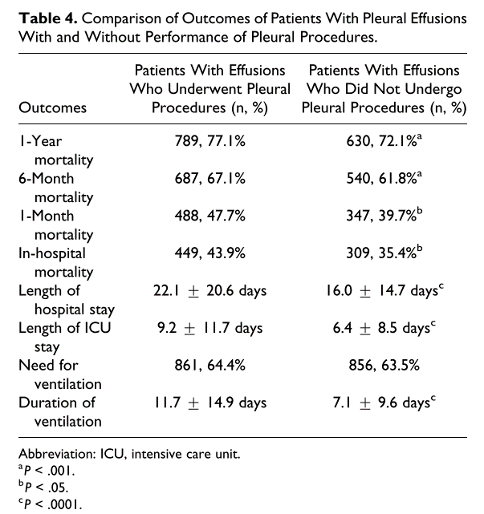
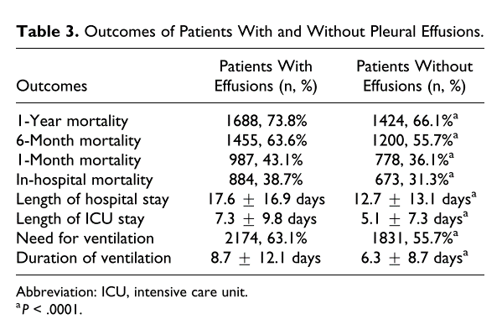
Bateman et.al. 2020
Notes:
Gode tabeller der evt. Kan benyttes på et slide.

Slide 5
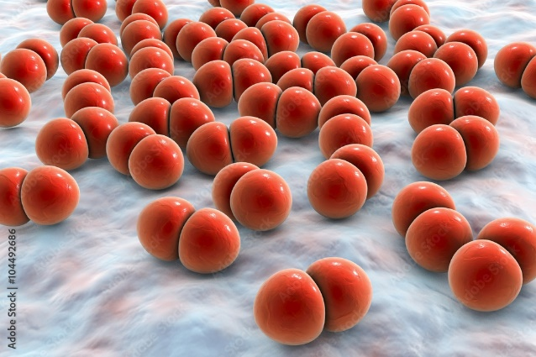
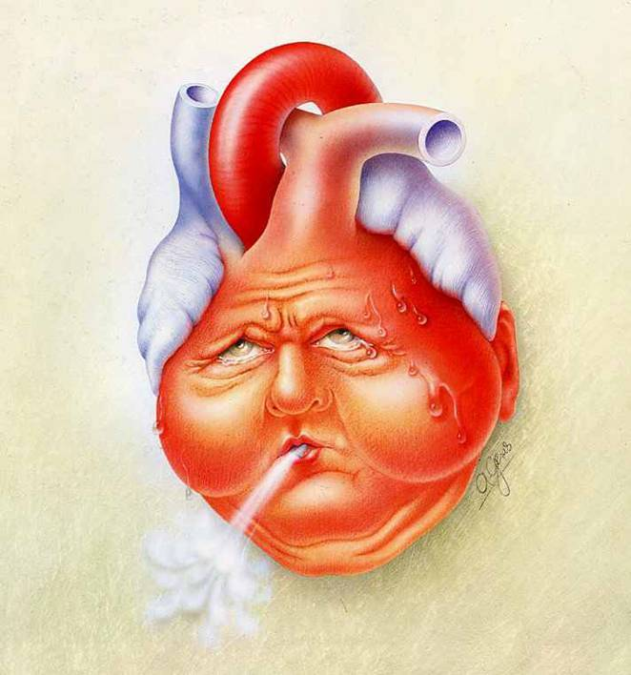
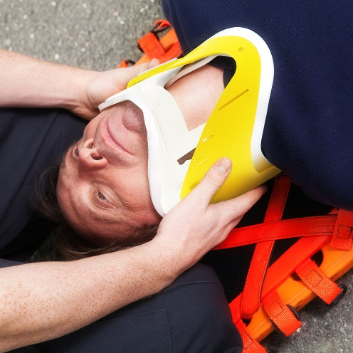
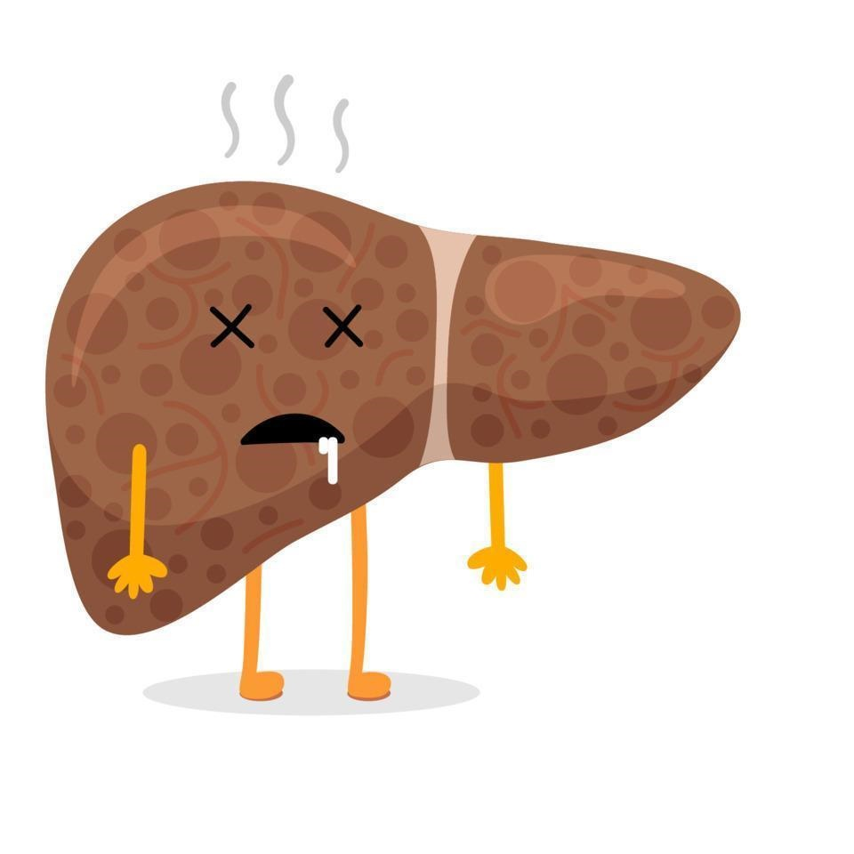


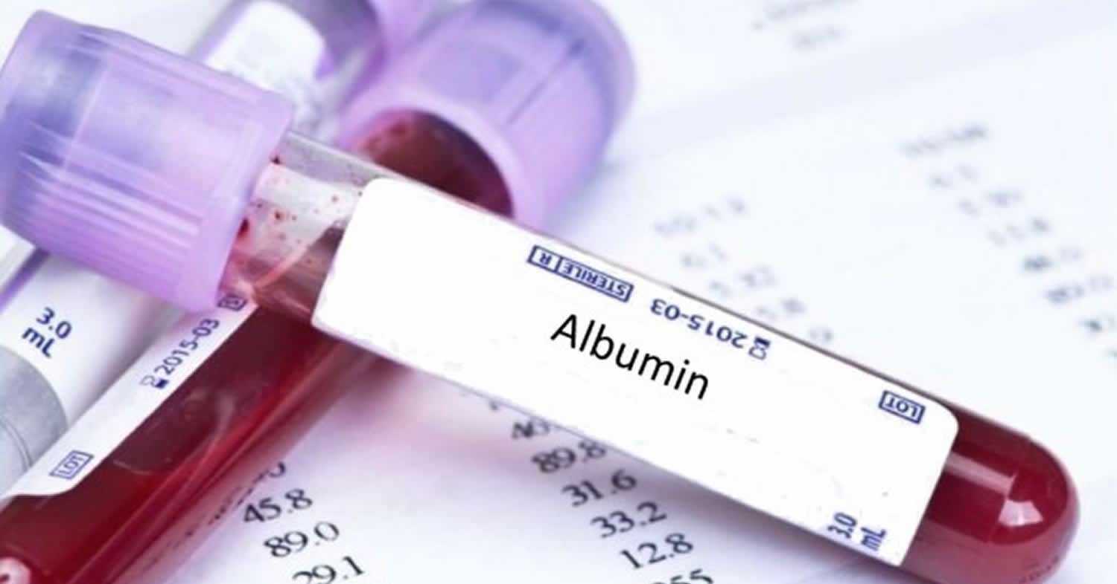
Background
Common causes in the intensive care unit:
Maslove, D. M. et al. The Diagnosis and Management of Pleural Effusions in the ICU. J Intensive Care Med 2013, 28:24–36
Notes:
Hyppigste årsager til pleuraeffusion på intensiv: hjertesvigt, væske overload, immobilisering/paralyse → ateklektase, hypoalbuminæmi, malignitet, infektion, leversvigt, inflammation pga. inflam. Sygdom eller pulm.emb. (maslove 2013)

Slide 6
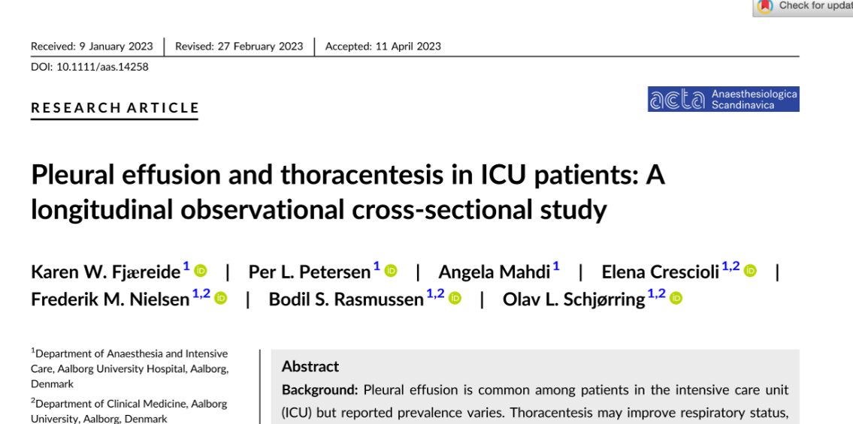
Background
Ultrasonographical evaluation daily
Blinded for the clinician
1/3 of pt’s with PE ≥ 2 cm
40% received pleural drainage
60% managed without
  PE decreased
Notes:
Fjæreide KW, et.al., ACTA 2023, 67:943-952

Slide 7
Formål
To assess the feasibility of evaluating the effects and safety of therapeutic pleural drainage in adult patients with pleural effusion of ≥ 2 cm and respiratory failure in the ICU
Dansk: At undersøge gennemførligheden af et randomiseret klinisk forsøg vedrørende terapeutisk pleuradrænage på voksne intensivpatienter med respiratorisk svigt og pleuraeffusion ≥ 2 cm
Notes:
Dansk formål: At undersøge gennemførligheden (feasibility) af et randomiseret klinisk forsøg vedrørende pleuradrænage på voksne intensivpatienter med respiratorisk svigt og pleuraeffusion ≥ 2 cm
Sekundære mål: feasibility mål – relateret til udførelsen af studiet fx proportion af pt med en eller flere prokolbrud, proportion af patienter inkluderet ud af mulige, prop. pt der tilbagetrækker samtykke, kliniske – 90 dages mortalitet, indlæggelsestid, dage i live uden livsunderstøttende behandling, antal pt’er med en eller flere SAE etc. og process parametre – PF-ratio, ny pleurainfektion, pH, PaCO2 24 og 72timer post randomisering.

Slide 8
Outcome
Primært outcome: gruppeseparation
Sekundære outcomes:
Feasibility Kliniske Proces
Notes:
Sekundære mål:
feasibility mål – relateret til udførelsen af studiet fx proportion af pt med en eller flere prokolbrud, proportion af patienter inkluderet ud af mulige, prop. pt der tilbagetrækker samtykke,
kliniske – 90 dages mortalitet, indlæggelsestid, dage i live uden livsunderstøttende behandling, antal pt’er med en eller flere SAE etc.
process parametre – PF-ratio, ny pleurainfektion, pH, PaCO2 24 og 72timer post randomisering.

Slide 9
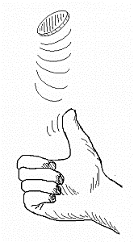
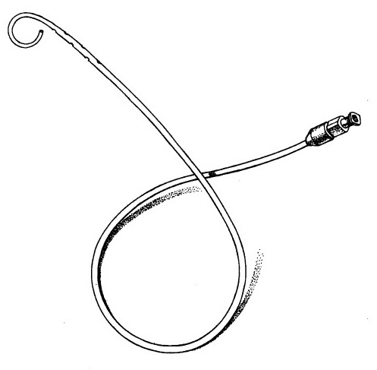
Forløb
Screening
Randomisering
88 patients
1:1
No drain

Slide 10
Inklusions kriterier
Akut indlagt på intensive afdeling (ITA)
Alder ≥ 18 år
Drænerbar pleuraeffusion ≥ 2 cm på ultralyd, CT eller MR
Respiratorisk svigt:
  Enhver form for ilttilskud ELLER
  Mekanisk ventilation (Inkl. non-invasiv ventilation og CPAP) ELLER
  Hyperkapnisk svigt: seneste a-gas med PaCO₂ > 6.0 kPa og pH < 7.35
Vi opfordrer til daglig ultralydsskanning af pleura på patienter med respiratorisk svigt for at sikre tidlig identicering af inkluderbare patienter
Notes:
Anbefaling i protokollen til UL: For ultrasonographic assessment, we recommend assessing pleural fluid in a transverse section perpendicular to the body axis at the lung basis along a perpendicular line between the parietal and visceral pleurae at the largest pleural separation point with the patient in supine position and a 15 ° elevation of the torso.

Slide 11

Screening
Hvis en patient, der er akut indlagt på ITA, har pleuraeffusion ≥ 2 cm og opfylder alle inklusionskriterierne, da gå til:
https://www.cric.nu/dope-icu/
Screen patienten for deltagelse i DOPE-ICU feasibility trial
Notes:
Vi vil screene alle potentielle deltagere, så vi får nogle mål til feasibility outcomes at vurdere – derfor er det vigtigt at screene en patient selvom vedkommende måske opfylder et ekslusionskriterie.
I får brugernavn/adgang til projektet efter denne undervisning.
https://redcap.rn.dk/

Slide 12
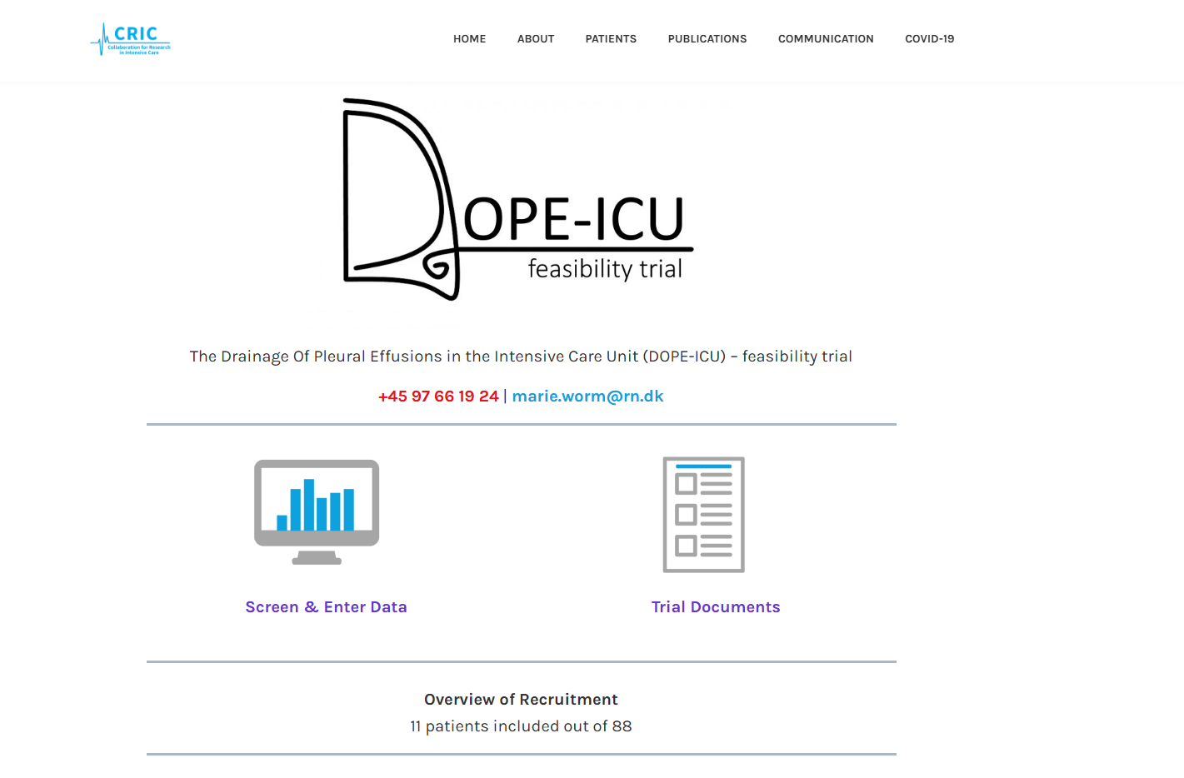
Screening
Notes:
Vi vil screene alle potentielle deltagere, så vi får nogle mål til feasibility outcomes at vurdere – derfor er det vigtigt at screene en patient selvom vedkommende måske opfylder et ekslusionskriterie.
I får brugernavn/adgang til projektet efter denne undervisning.
https://redcap.rn.dk/

Slide 13
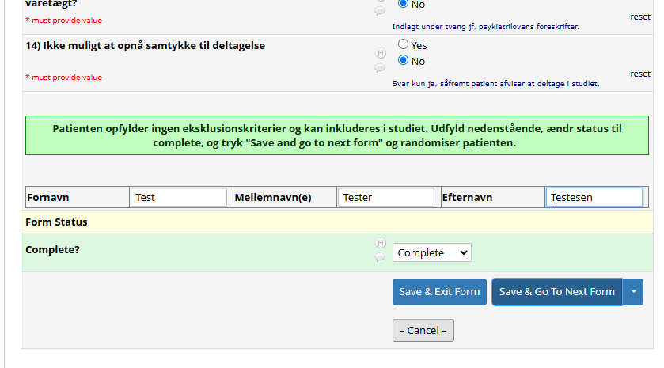
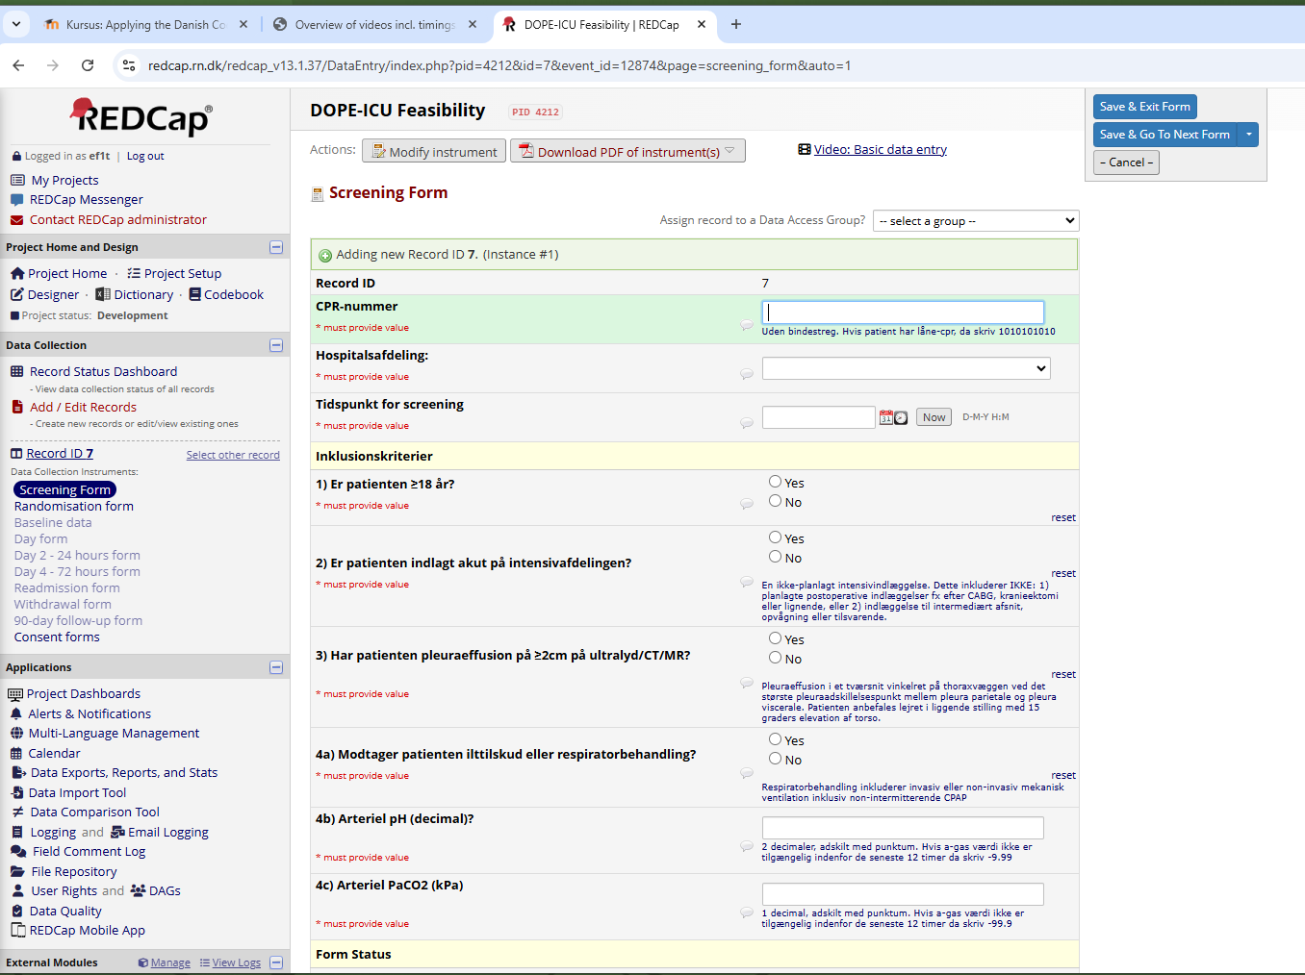
Screening
Log på REDCap
Vælg “DOPE-ICU feasibility” under “My Projects”
Vælg “Record status dashboard” eller “Add / Edit Records”
Vælg “add new record” (grøn knap) → klik på den runde grå prik ud for “screening form”
Notes:
Vi vil screene alle potentielle deltagere, så vi får nogle mål til feasibility outcomes at vurdere – derfor er det vigtigt at screene en patienten selvom vedkommen måske opfylder et ekslusionskriterie.
“Add new record” (grøn knap) → klik på rund grå prik ud for screening form → guides af billederne → når screenet og hvis pt kan inkluderes, tryk “complete” og “save go to next form”, ellers complete og save and exit.
I starten er Aalborg eneste valgmulighed – I takt med at der kommer flere afdelinger med, da obs!

Slide 14
Eksklusionskriterier
Mediastinaldræn eller pleuradræn in situ
Mistænkt eller bekræftet hæmothorax
Mistænkt eller bekræftet pneumothorax
Mistænkt eller bekræftet pleuraempyem
Mistænkt eller bekræftet pleuramalignitet
Antitrombotisk behandling/koagulationsdefekt uforenelig med foretagelse af pleuradrænage og kontraindikation til reversering af denne
Absolut indikation for terapeutisk pleuradrænage og:
  invasiv eller non-invasiv mekanisk ventilation eller maske CPAP med PaO₂/FiO₂ ratio ≤ 13.3 kPa
  high-flow fugtet ilt terapi med flow ≥ 50 L/min og PaO₂/FiO₂ ratio ≤ 13.3 kPa.
  persisterende respiratorisk acidose med pH < 7.25 og PaCO₂ > 6.0 kPa til trods for > 1 times NIV-behandling
Aktiv terapi indstillet eller patienten er hjernedød, eller disse er nært forestående
Forventet indlæggelse på ITA <24timer fra randomisering
Gravid (negativ hcg hos kvinder < 60 år)
Indlagt under tvang jf. psykiatrilovens forskrifter eller i kriminalforsorgens varetægt
Ikke muligt at indhente samtykke jf. dansk lovgivning*
Tidligere randomiseret i DOPE-ICU feasibility trial
Notes:
Pkt. 2-5 er situationer, hvor man vil behandle med dræn eller tage pleurapunktur i diagnostisk øjemed.
Pkt 6 – blødningsforstyrrelse som kontraindikation
Pkt 7 – svært respiratorisk svigt, svær ARDS
Pkt 8-11 ikke etisk forsvarligt at gøre forskning herpå + nær død, pkt 10: pt’er indlagt under tvang jf psykiatriloven og pt’er i kriminalforsorgens varetægt inkl. folk med fodlænke.
Pkt 12 - Pt er til at tale med og nægter at deltage. Markeret med stjerne, da VEK Region Nordjylland har pointeret dette i forbindelse med godkendelse af protokol.
Pkt 13 – pt deltager allerede..
Vi er kun interesserede i de terapeutiske drænager – dem til lindring af det respiratoriske arbejde.
Til pkt 12:
Lovtekst fra BEK nr 825 af 04/06/2020, Bekendtgørelse om anmeldelsespligtige sundhedsvidenskabelige og sundhedsdatavidenskabelige forskningsprojekter:
“Opdatering af samtykke for forsøgspersoner uden handleevne
§ 19. Opnår eller genvinder forsøgspersonen sin handleevne under afviklingen af det sundhedsvidenskabelige forskningsprojekt, skal der, før projektet kan videreføres, indhentes informeret samtykke fra forsøgspersonen.
Stk. 2. Et sundhedsvidenskabeligt forskningsprojekt kan ikke udføres på baggrund af et stedfortrædende samtykke, hvis forsøgspersonen protesterer herimod mundtligt eller ved handling.”

Slide 15

Randomisering
Patienter der opfylder alle inklusionskriterier uden at opfylde eksklusionskriterier vil automatisk blive randomiseret til:
Pleuradrænage (intervention) eller ingen pleuradrænage (kontrol)
Noter i patientens journal hvilken behandlingsstrategi patienten er allokeret til
Udfør ultralydsvejledt pleuradrænage hurtigst muligt jf. lokal praksis og standarder

Slide 16
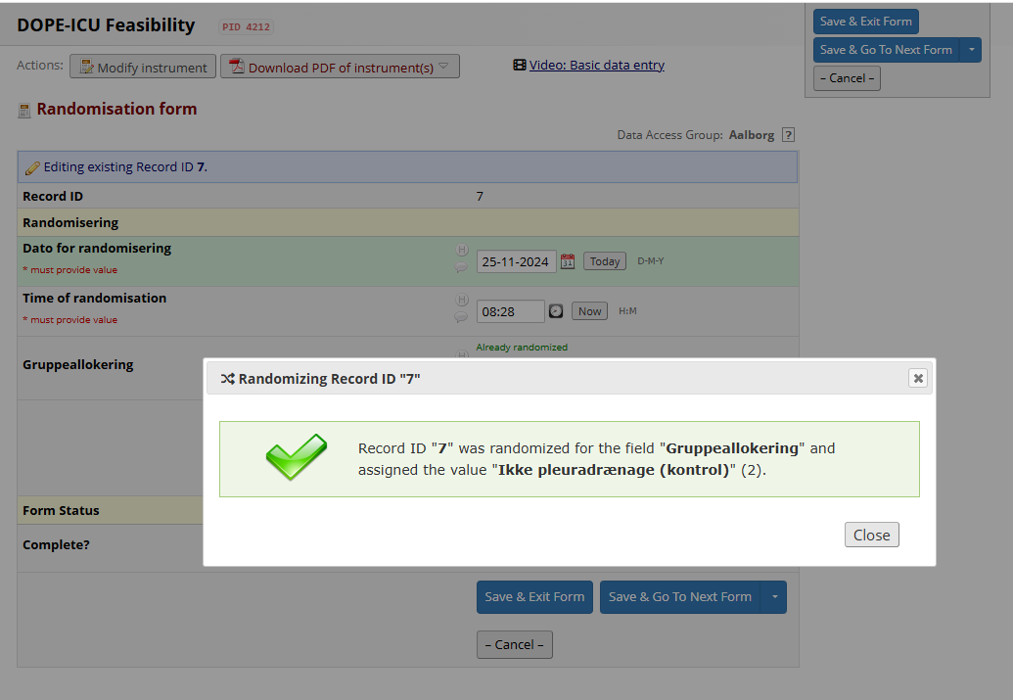
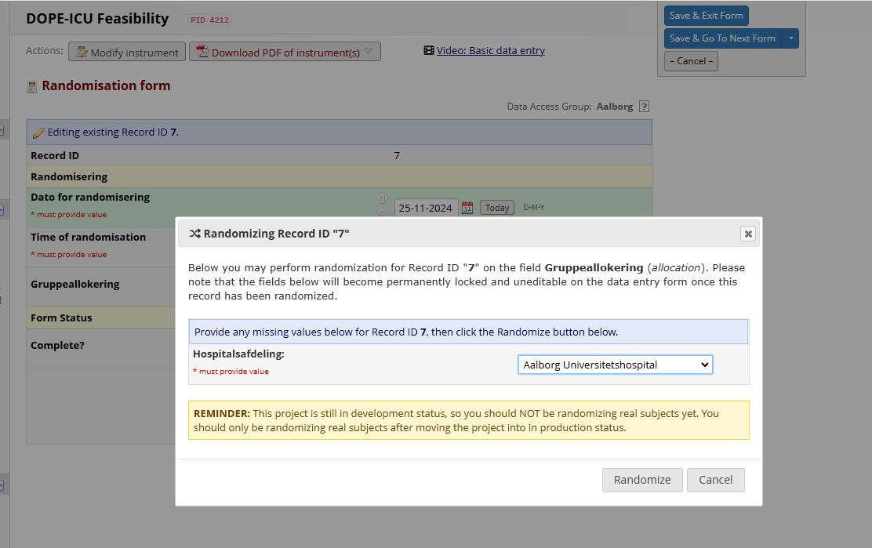
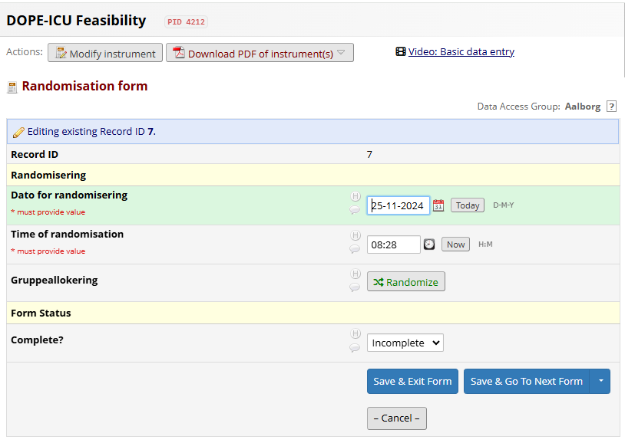
Randomisering

Slide 17
Forløb:
Informeret samtykke
Intervention
Escape kriterier

Slide 18
Informeret samtykke
Patienten inkluderes før indhentning af stedfortrædende samtykke
Skal indhentes hurtigst muligt efter inkludering fra forsøgsværge og pårørende
  Umiddelbart efter inklusion eller næste dag
  Samtykket skal være både mundtligt og skriftligt
Samtykke fra patienten indhentes så snart patient vurderes habil
Samtykke kan til enhver tid tilbagetrækkes uden forklaring
  OBS! Separat samtykkeerklæring ved fortsat dataregistrering
Notes:
Vigtigt: indhentning af samtykke kan foregå i dagstid. Hvis pt vurderes at var bevidst nok til at kunne tale med, da skal patienten altid spørges og informeres.
Skal indhentes af klinikerne. Samtykke indhentning kan ske i dagstid.
OBS: hvis pt eller pårørende tilbagetrækker samtykke for deltagelse vil de blive spurgt om vi fortsat må registrere data – separat samtykkeerklæring skal underskrives.
Lovtekst fra BEK nr 825 af 04/06/2020, Bekendtgørelse om anmeldelsespligtige sundhedsvidenskabelige og sundhedsdatavidenskabelige forskningsprojekter:
“Opdatering af samtykke for forsøgspersoner uden handleevne
§ 19. Opnår eller genvinder forsøgspersonen sin handleevne under afviklingen af det sundhedsvidenskabelige forskningsprojekt, skal der, før projektet kan videreføres, indhentes informeret samtykke fra forsøgspersonen.
Stk. 2. Et sundhedsvidenskabeligt forskningsprojekt kan ikke udføres på baggrund af et stedfortrædende samtykke, hvis forsøgspersonen protesterer herimod mundtligt eller ved handling.”

Slide 19
Interventions- og kontrolgruppe
Interventionsgruppe:
  efter anlæggelse af dræn følges lokale standarder i fht. håndtering af pleuradræn.
  Ved bilateral pleuraeffusion – op til 24 timer mellem drænanlæggelse
Kontrolgruppe: escapekriterier
Derudover behandles patienten ”as usual”

Slide 20
Escapekriterier
Pleuradrænage vurderet højt indiceret af behandlende læge og minimum 1 nedenstående:
Mistænkt eller bekræftet hæmothorax
Mistænkt eller bekræftet pneumothorax
Mistænkt eller bekræftet pleuraempyem
Mistænkt eller bekræftet pleuramalignitet
Invasiv eller non-invasiv mekanisk ventilation eller maske CPAP med PaO₂/FiO₂ ratio ≤ 13.3 kPa
High-flow fugtet ilt terapi med flow ≥ 50 L/min og PaO₂/FiO₂ ratio ≤ 13.3 kPa.
Persisterende respiratorisk acidose med pH < 7.25 og PaCO₂ > 6.0 kPa til trods for > 1 times NIV behandling
Notes:
Nærmest magen til punkterne for eksklusionskriterierne for tilstande der kræver dræn eller svært resp. svigt/svær ARDS

Slide 21
Escapeprotokol
Hvis en patient i kontrolgruppen (intet dræn) får anlagt et pleuradræn:
Forbliver i den allokerede behandlingsstrategi
  Dvs: Yderligere anlæggelse af pleuradræn under intensivindlæggelse indtil 90 dage efter randomisering følger den allokerede strategi
Registrér indikation for pleuradrænage i patientens journal og i Day Forms i REDcap.

Slide 22
Serious Adverse Events (SAEs)
Ny pneumothorax
Ny hæmothorax
Ny positiv bloddyrkning
Ny episode med invasiv mekanisk ventilation
Notes:
Pneumothorax requiring invasive treatment
Haemothorax requiring red blood cell transfusion
New blood stream infection defined as positive blood culture except microorganisms clearly specified as contaminants
New episode of mec vent defined as endotracheal intubation or re-intubation after extubation or tracheal decannulation.
In secondary process outcomes it is monitored how many new pleural infections after 24 post randomisation defined as a positive pleural fluid cultures except contaminants (coag. Neg. Staph., enterococci, corynebacterium).

Slide 23
Afbrydelse af forsøget
Afbrydelse af patientens deltagelse i DOPE-ICU kan ske hvis:
Samtykke tilbagetrækkes eller hvis samtykke ikke gives
Investigator eller kliniker kan afvige fra den tildelte behandlingsstrategi hvis:
  Patienten har intolerable adverse events
  Vurderet i bedste interesse for patienten
  Bliver indlagt under tvang og/eller modtager behandling under tvang efter inklusion
  I disse tilfælde fortsætter data indhentning og follow-up, og patient forbliver i ”intention to treat” gruppen

Slide 24




Genindlæggelse og overflytning
Patienten forbliver i den allokerede interventionsgruppe, hvis patienten genindlægges eller overflyttes til anden deltagende intensiv afdelingen indenfor 90 dages interventionsperioden.

Slide 25
Co-enrolment
Co-enrolment list:
GODIF
DANOHCA
PEGASUS
COMBAT-ARF

Slide 26
The proces:
Pleural effusion ≥ 2 cm
Screening
Inclusion Randomisation
Informed consent from trial guardian and next of kin
Pleural drain
No pleural drain
Pleural drain
Escape criteria?
Yes
Treat patient as usual
Discharge from ICU
Informed consent from patient
Yes
Readmitted to ICU?
90-day follow-up
The end

Slide 27
Day forms:
Et intensivdøgn er defineret fra kl. 06.00h til kl. 05.59
  Dag 1 fra tidspunkt for randomisering til kl. 05.59
Day forms skal udfyldes kronologisk og kontinuerligt under intensivindlæggelse og genindlæggelse på intensiv til og med 90 dage post randomisering.

Slide 28
Day 2 and 4 forms:
ABG analysis closest to 24 hrs and 72 hrs from randomisation:
PaO₂ with
  Oxygen saturation and FiO₂ – closed system
  Oxygen saturation, oxygen fraction and flow – open system
PaCO₂
pH

Slide 29
Udskrivelse, overflytning eller død
Udskrivelse, overflyttelse eller død registreres i day form
Hvis en patient bliver genindlagt på intensiv indenfor 90 dages follow-up perioden, skal ”readmission form” udfyldes inden ”day form”
  Fortsæt med at udfylde ”day form” under genindlæggelsesperioden
  Patienten forbliver i den tildelte behandlingsstrategi indtil 90 dage efter randomisering

Slide 30
90-day follow up
SAEs
Pleural drainage conducted outside of the ICU
90-day mortality
Days with mechanical ventilation, dialysis, vasopressors outside participating ICU
Discharge from hospital
Readmission to hospital

Slide 31

Trial documents
www.cric.nu/dope-icu

Slide 32
Kontakt info
Brug for hjælp? Spørgsmål?
Ring til DOPE-ICU feasibility trial hotline på:
+45 41 46 76 02
Åben 24/7
Eller
E-mail: o.schjoerring@rn.dk

Slide 33
Tak for jeres tid
?
www.cric.nu/dope-icu

